Slide 1
Проект по теме:
«Сохраним ёлочку – красавицу наших лесов»
Подготовила: воспитатель
МБДОУ «Детский сад №33»
Павлова Светлана Николаевна

Slide 2
Вид проекта: творческо - познавательный
Продолжительность проекта: краткосрочный
(2 недели) С 16 декабря по 30 декабря

Slide 3
Участники проекта:
Дети
Родители
Воспитатели

Slide 4
Образовательные области:
социально-коммуникативное развитие;
познавательное развитие;
речевое развитие
художественно-эстетическое развитие

Slide 5
Актуальность проекта :
Все любят Новый Год, всем нравится встречать праздник с ёлочкой, ведь именно на её долю «выпала честь» украшать новогодние торжества, но никто не задумывается о том, какую пользу приносит дерево человеку. Поэтому мы, взрослые, должны рассказать о пользе ели для людей, животного и растительного мира. Предоставить детям возможность сделать своими руками альтернативу живой ели – искусственную ёлочку.

Slide 6
Цель проекта:
Воспитывать бережное отношение к природе;
Развивать наблюдательность, познавательную активность, творческие способности детей;
Приобщать родителей к жизни группы.

Slide 7
Задачи проекта:
Расширять представления о дереве – ели, и её пользе для человека;
Развивать желание познавать новое, расширять кругозор детей.
Рассказать о грамотном поведении человека в природе.
Установить, нужны ли искусственные ели и можно ли сделать их своими руками.
Организовать совместную деятельность воспитателя, детей и родителей.

Slide 8
Прогнозируемый результат:
Проявление элементарного интереса к познанию окружающего мира;
Формирование экологической культуры;
Формирование желания продлить жизнь ёлочке, изготовить искусственные.
Заинтересованность и сотрудничество родителей, как участников педагогического процесса.

Slide 9
Предварительная работа:
Подбор иллюстративного материала: картин, фото, открыток;
Подбор методической литературы, художественной литературы для чтения, загадок по теме, аудиозаписей.
Разработка занятий по теме;
Оформление папки-передвижки с планом работы по проекту для родителей;
Получение письма от большой ели. Беседа по прочитанному письму;
Ситуация общения с детьми «Зачем нужны ели в лесу» с целью выяснить представления детей и заинтересовать проблемой.

Slide 10
Работа с родителями:
Ознакомление родителей с целями и задачами проекта;
Оформление папки-передвижки с планом работы по проекту для родителей;
Мастер класс для родителей «Зимний лес» (рисование манной крупой); Мастер-класс для родителей «Ёлочка –красавица»(изготовление ёлочки из разного материала – природный, бросовый);
Консультация для родителей « Экологическое воспитание ребёнка в семье»;
Совместное изготовление искусственных ёлочек детьми и родителями.

Slide 11
Практический:
Беседы с рассматриванием иллюстраций «Хвойный лес зимой»,»Хвойный лес летом», «Обитатели леса»; «Какие бывают деревья»;
Наблюдения за елью на участке детского сада (дерево, хвоя, шишки, кора…);
Игротека по экологии : дидактические игры «С чьей ветки детки» , «Подбери шишку к дереву»(ель, сосна, кедр, лиственница), «Лесник», «Кто живёт в лесу»;
Художественно-эстетическое развитие (рисование, аппликация, ручной труд): «В лесу родилась ёлочка», Ёлочка – красавица всем детишкам нравиться»,«Лес зимой», «Сохраним ёлочку-красавицу наших лесов» (рисование плакатов, которые вывешиваем в общественных местах- около жилых домов, при входе в детский сад…);
Разучивание песен, танцев, стихов про ёлочку к новогоднему празднику;
НОД по экологии «Красота ели живой и нарядной искусственной»; «Лесная гостья»»
Украшение живой ели, растущей на участке детского сада, игры, хороводы около неё, присыпание снега к её корням;
Проблемная ситуация «Кому будет плохо, если все ели срубят в лесу?»;
Украшение искусственной ели в группе и в музыкальном зале;
Совместное изготовление искусственных ёлочек детьми и родителями.

Slide 12
Заключительный этап:
Новогоднее развлечение у ёлочки;
Выставка искусственной ёлочки «Ёлочка – красавица»;
Награждение участников проекта.
Перспектива :
Создание мини-музея ёлочки;
Весной посадить на территории детского сада саженец ели или сосны.

Slide 13
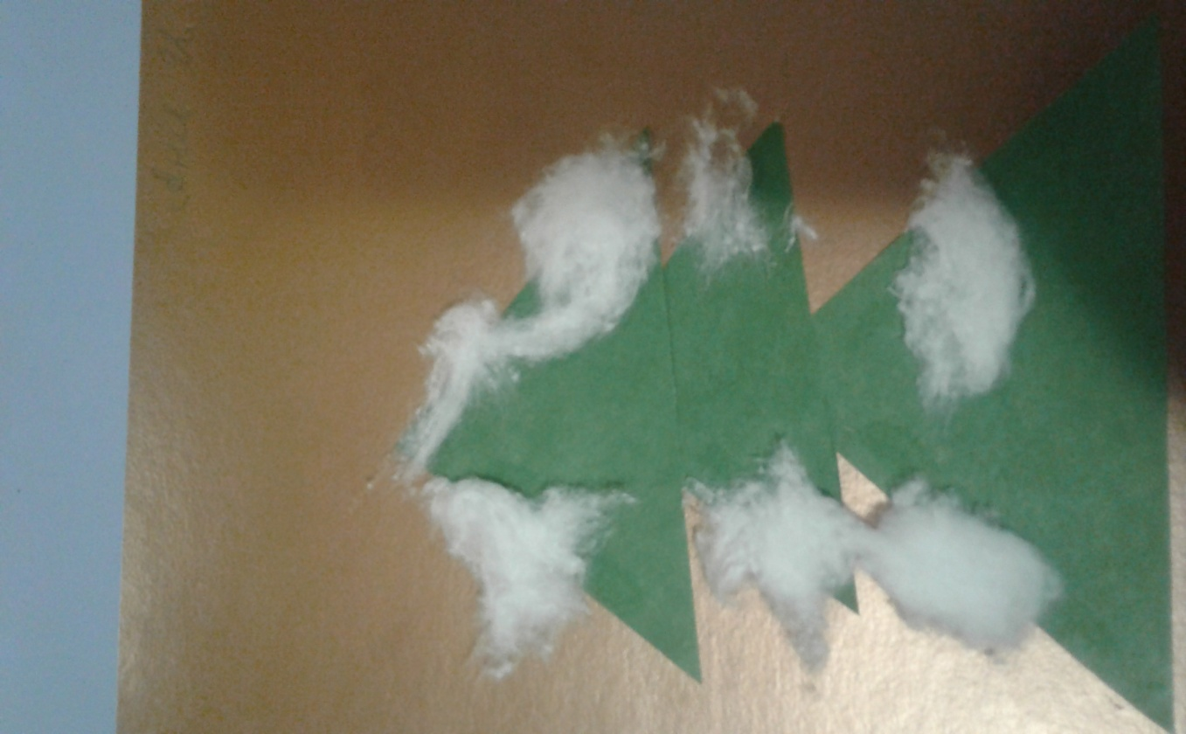
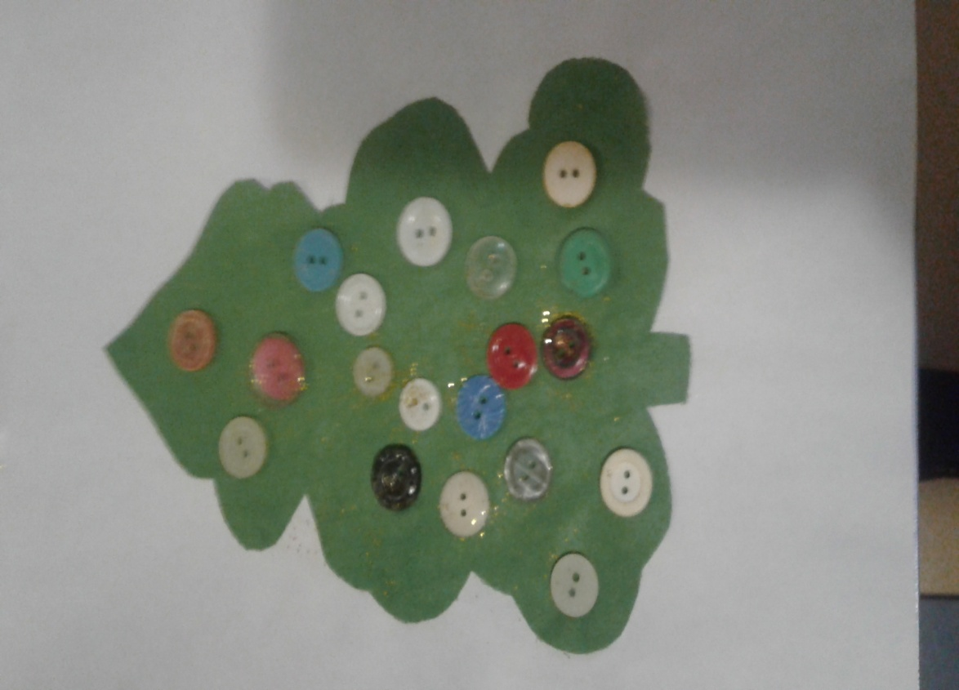
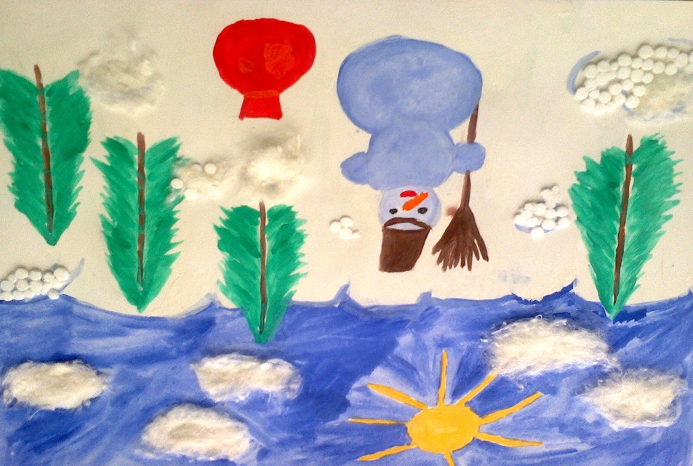
Организация продуктивной деятельности детей по теме проекта

Slide 14
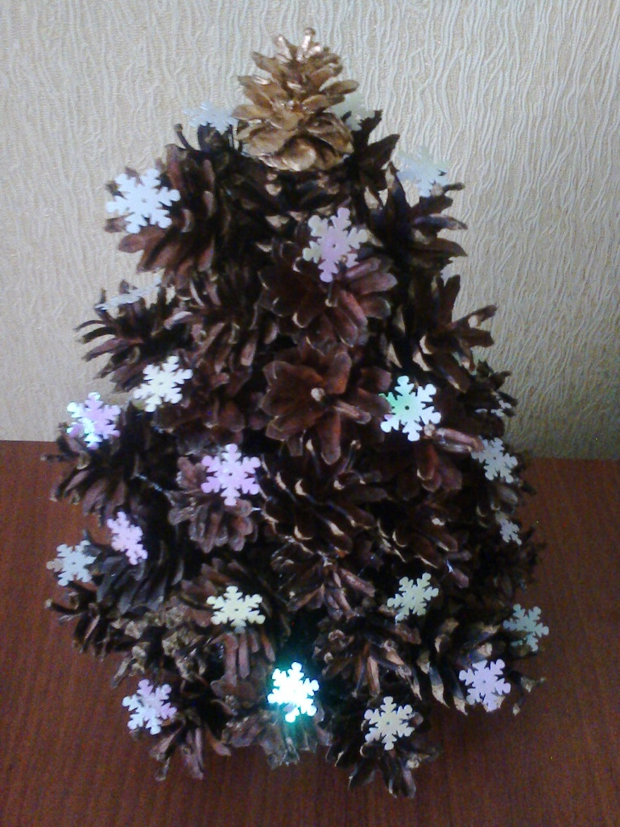
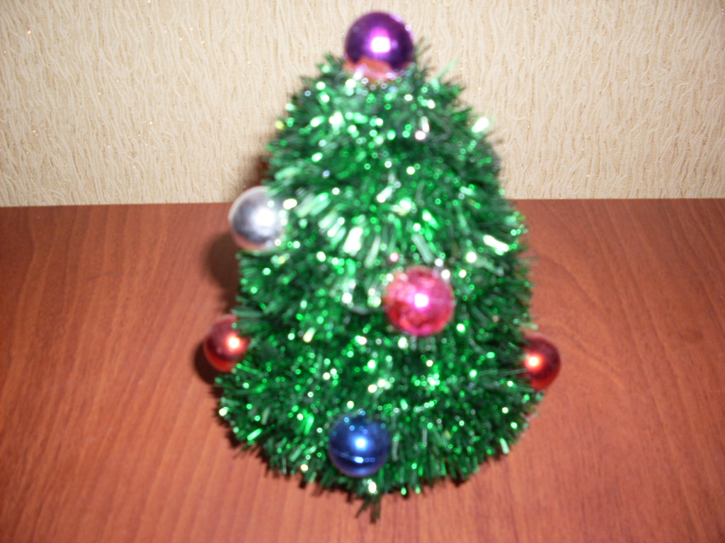
Организация продуктивной деятельности воспитателя по теме проекта

Slide 15
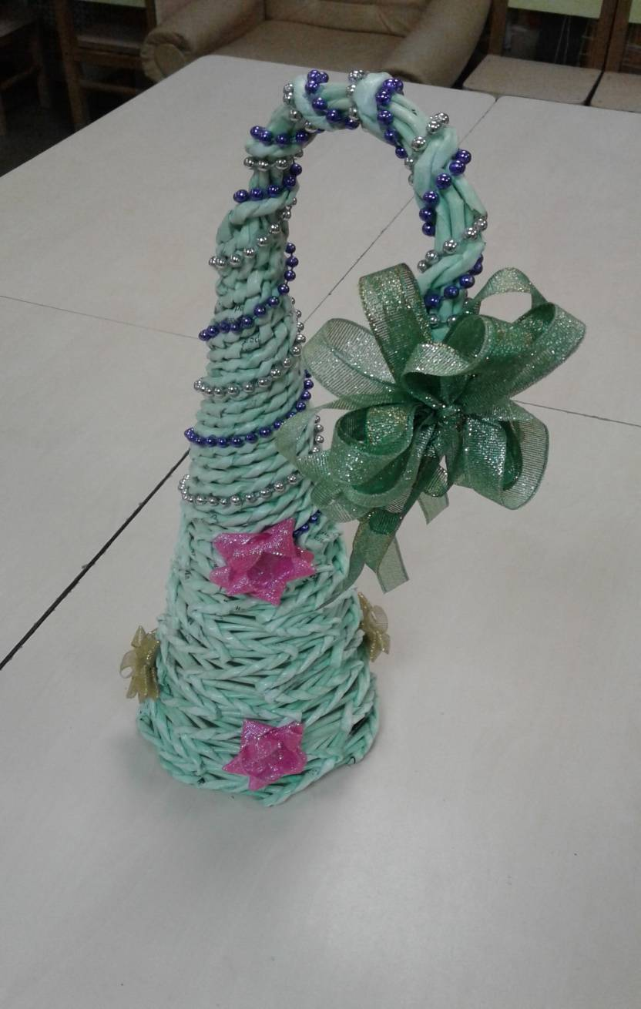
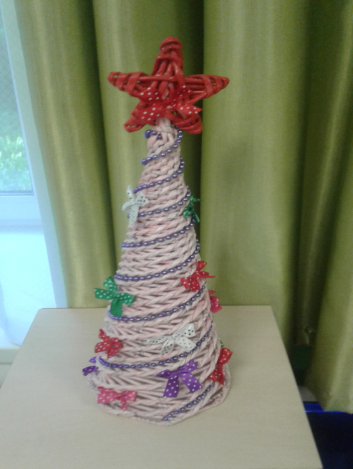
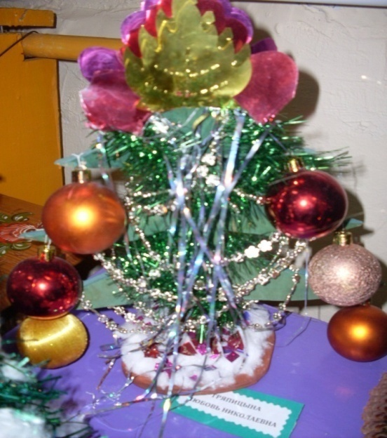
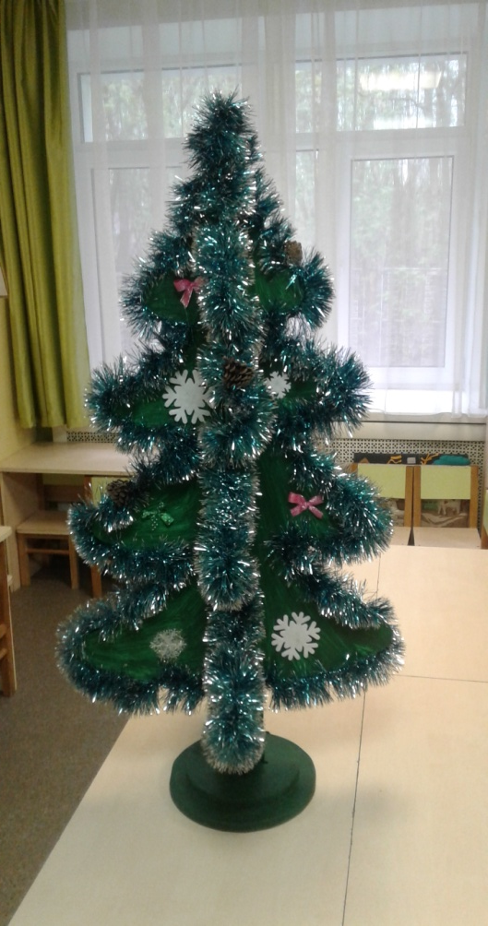
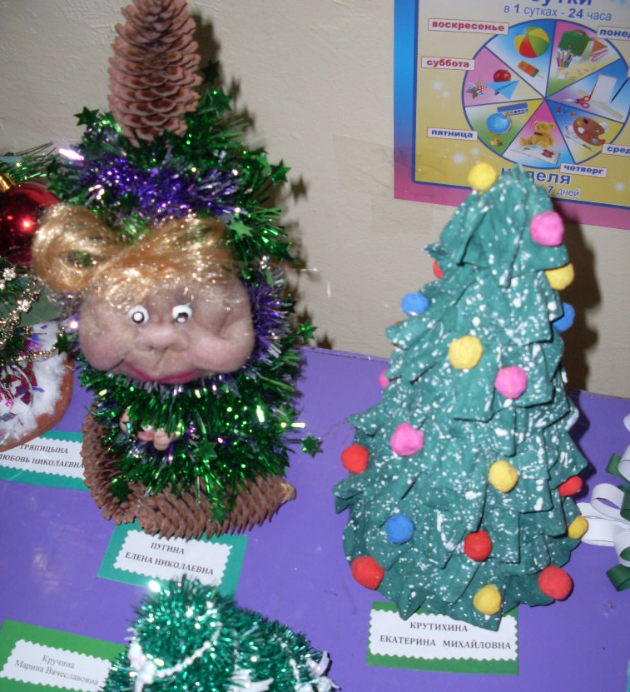
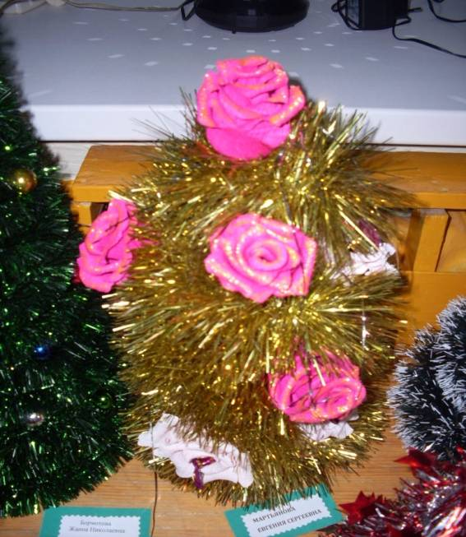
Организация продуктивной деятельности детей и родителей по теме проекта

Slide 16
Литература:
С.Н. Николаева «Методика экологического воспитания в детском саду»,М.: Просвещение,2014.
Т.А. Шорыгина «Деревья. Какие они?»,М.: ООО «Издательство ГНОМ и Д»,2004.
Т.А. Шорыгина «Беседы о Русском лесе»,М.: ТЦ Сфера, 2008.
А.В. Аджи «Открытые мероприятия для детей подготовительной группы», Воронеж: ООО Метода, 2015.

